Slide 1
- Parte I -

Slide 2
- Parte I -

Slide 3
Agenda
Parte I​
Sessão de Abertura: o ano PTCRIS em foco
Pilares PTCRIS: SciPROJ 2.0 e a promessa dos Grant DOIs
O que há de novo no CIÊNCIAVITAE
Desvendando o CIÊNCIAVITAE: a perspetiva de um promotor
“Experiência institucional no IEF”
Explorando a ciência nas instituições através do CIÊNCIAVITAE: Serviço de Indicadores Institucionais
Parte II
CIÊNCIAVITAE @ Ecossistema de C&T (I): ​
Integração CRIS:CV – grupo de trabalho ​
CIÊNCIAVITAE @ Ecossistema de C&T (II): ​
PortAberta | U Minho & IPB
A Ciência da Ciência: Sistema de Indicadores do Ecossistema de C&T
Em busca do Santo Graal: Portal de Investigação

Slide 4
Agenda
Parte I​
Sessão de Abertura: o ano PTCRIS em foco
Pilares PTCRIS: SciPROJ 2.0 e a promessa dos Grant DOIs
O que há de novo no CIÊNCIAVITAE
Desvendando o CIÊNCIAVITAE: a perspetiva de um promotor
“Experiência institucional no IEF”
Explorando a ciência nas instituições através do CIÊNCIAVITAE: Serviço de Indicadores Institucionais
Parte II
CIÊNCIAVITAE @ Ecossistema de C&T (I): ​
Integração CRIS:CV – grupo de trabalho ​
CIÊNCIAVITAE @ Ecossistema de C&T (II): ​
PortAberta | U Minho & IPB
A Ciência da Ciência: Sistema de Indicadores do Ecossistema de C&T
Em busca do Santo Graal: Portal de Investigação

Slide 5
?
Porquê
Como
O quê

Slide 6
?
Porquê
Como
O quê

Slide 7
?
Registar uma vez,
Reutilizar sempre.

Slide 8
O Problema
Instituições de Investigação
Bibliotecas
Editoras
Entidades governamentais
Investigadores
Centros de Dados
Financiadores
Investigadores

Slide 9
A Solução
Instituições de Investigação
Bibliotecas
Editoras
Entidades governamentais
Investigadores
Centros de Dados
Financiadores
Investigadores

Slide 10
?
1
Simplificar
Gestão simplificada da informação
Redução da carga burocrática
Medir
2
Facilidade em medir e analisar a atividade científica
Otimização do processo de financiamento
Descobrir
3
Facilidade de acesso à atividade científica e seus resultados
Facilidade em descobrir tecnologia e ideias inovadoras

Slide 11
?
Porquê
Como
O quê

Slide 12
PTCRIS | ecossistema integrado
s
Organizações
Outcomes / outputs
Outcomes / outputs
s
Projetos/Fin.
RNOCT/DM2
Investigadores
Afiliações
Organizações
Projetos/Fin.
Produções
Infras.científicas
Investigadores
Sistema de Gestão Curricular
Sistemas de Gestão Financiamento
Sistemas Gestão Ciência Nacionais
Sistemas de Gestão Ciência Institucionais
Portal de Investigação
Indicadores
Monitorização e Compliance
SoS = Sistema de Sistemas = ecossistema

Slide 13
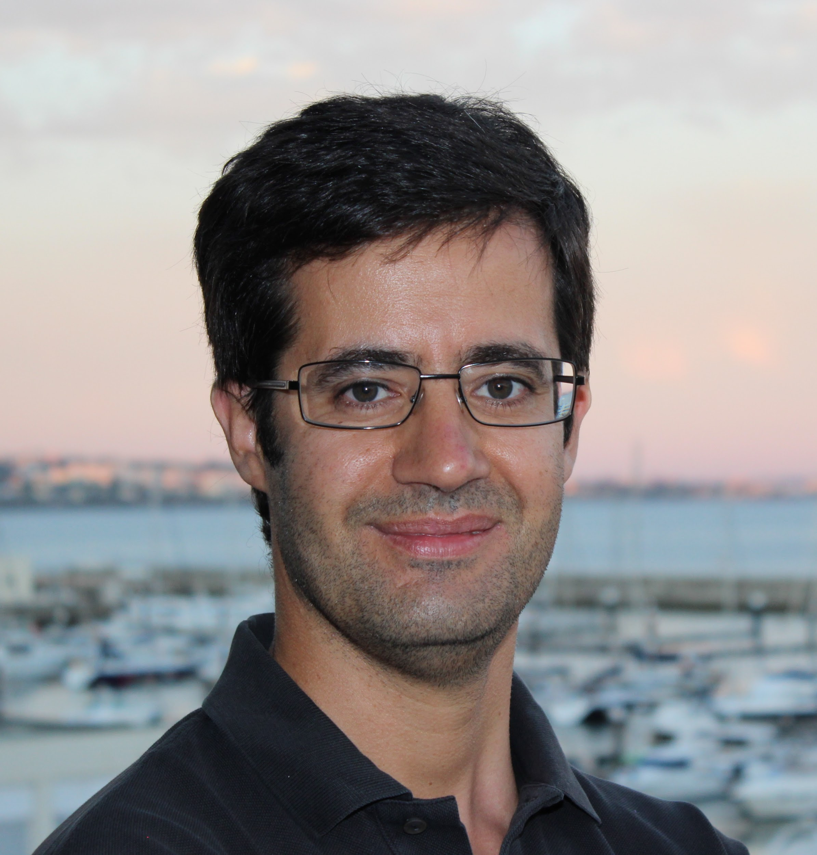
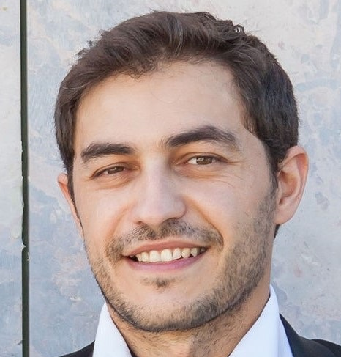
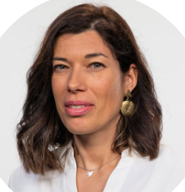
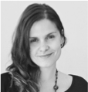
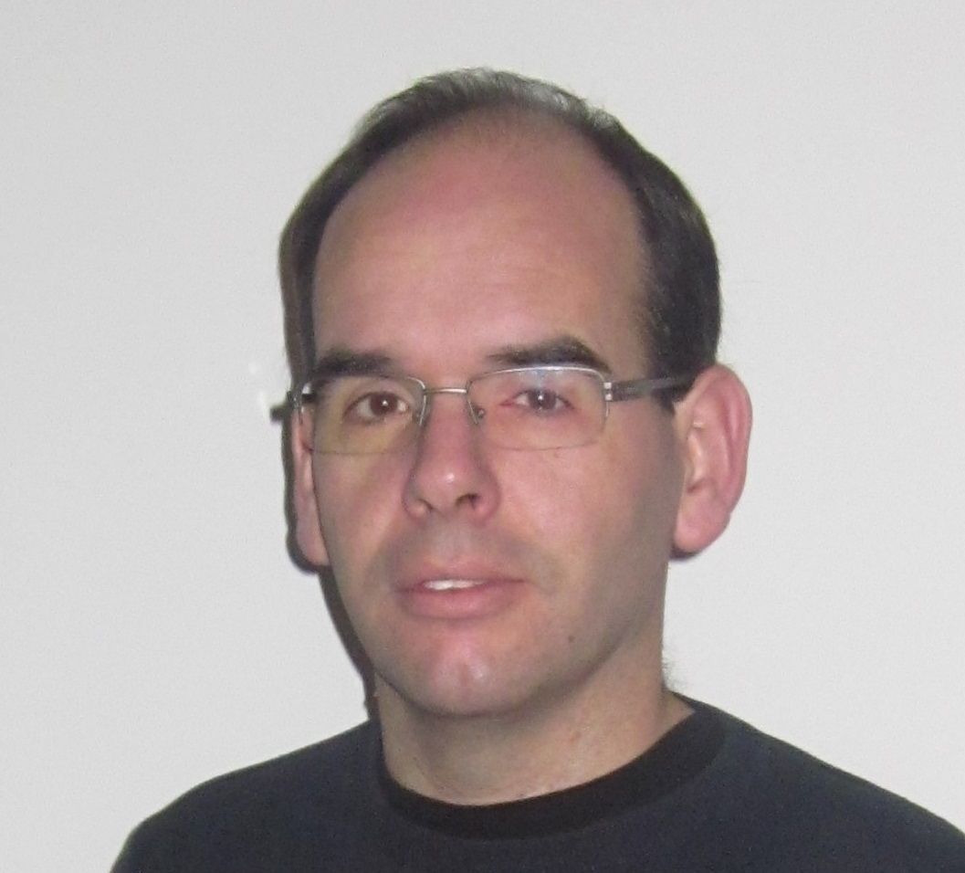
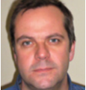
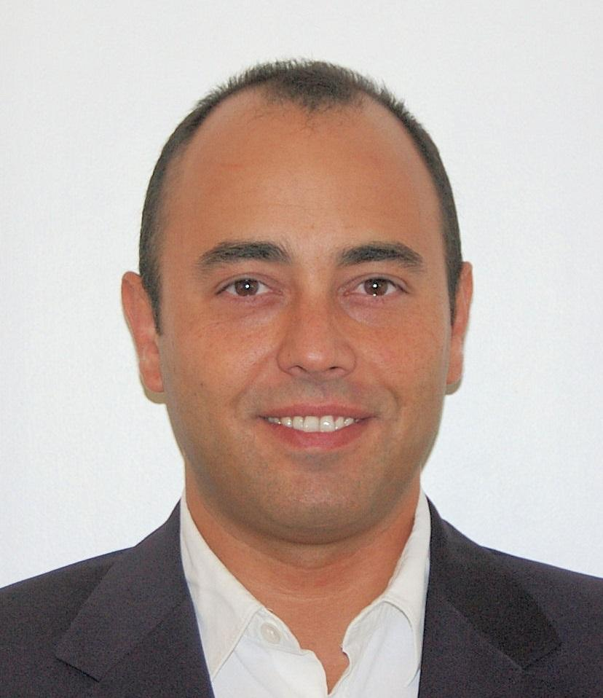
PTCRIS | Equipa (aka Dream Team)
João Mendes Moreira
Coordenador
2E13-6710-9928
0000-0002-9081-2728
Ricardo Pereira
Analista-programador
Pedro Sobral
Business Analyst
3A1B-A5B7-4B36 0000-0001-8192-4368
FE1F-ACA0-C553
Cátia Laranjeira
Gestora PTCRIS
3415-1354-5489
0000-0003-3952-8294
António Lopes
Analista-programador
Talissa Anger
Business Analyst
641D-800E-0311
C111-7E23-250D
Pedro Lopes
Gestor de Produto (SCRUM Master)
António Leitão
Operador da Equipa de suporte CIÊNCIAVITAE e CIÊNCIA ID
Fernando Ribeiro
Analista-programador
5F1A-7967-3447
641D-800E-0311

Slide 14
?
Porquê
Como
O quê

Slide 15
PTCRIS | Prioridades estratégicas
Oe1
Promoção da adoção do quadro normativo PTCRIS
Oe2
Consolidação do posicionamento do CV no ecossistema de C&T
Oe3
Desenvolvimento de serviços de valor acrescentado

Slide 16
PTCRIS | Prioridades estratégicas
Oe1
Promoção da adoção do quadro normativo PTCRIS
Oe2
Consolidação do posicionamento do CV no ecossistema de C&T
Oe3
Desenvolvimento de serviços de valor acrescentado

Slide 17
PTCRIS | QN & Infraestruturas
Oe1
s
Organizações
Outcomes / outputs
Outcomes / outputs
QN & Infraestruturas PTCRIS
Projetos/Fin.
RNOCT/DM2
Investigadores
Afiliações
Organizações
Produções
Infras.científicas
Evolução do nº de adoções de normas PTCRIS
Evolução do nº de adoções de infraestruturas/serviços PTCRIS

Slide 18
PTCRIS | QN & Infraestruturas
Oe1
Ecossistema Ciência e Tecnologia nacional
Evolução do nº de adoções de normas PTCRIS
Desenvolvimento
Adoção
Piloto
Kit /Framework
Testes
Norma
Nº Normas
Implementação
Prospecção
Análise
t
Sistema A
Sistema B
Sistema C
Ecossistema Ciência e Tecnologia internacional

Slide 19
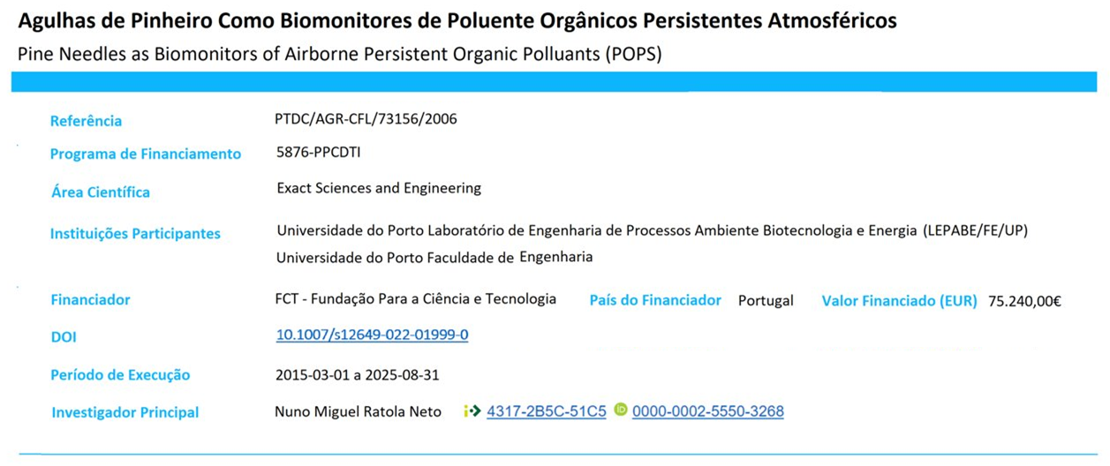
PTCRIS | QN & Infraestruturas
Oe1
s
Afiliações
Organizações
Outcomes / outputs
Outcomes / outputs
QN & Infraestruturas PTCRIS
Investigadores
Organizações
Projetos/Fin.
Afiliações
Organizações
Infras.científicas
Afiliações
Produções
cfFund
Referência
cfPers
cfProj
cfOrgUnit
ISNI+

Slide 20
PTCRIS | Infraestrutura
Oe1
Evolução do nº de registos
Evolução do nº de acessos API
96% dos acessos em 2022

Slide 21
PTCRIS | Infraestrutura
Oe1
WP 1 - Coordenação
WP2 - GDI
WP6 – Monitorização &
Compliance
WP3 - SciProj
WP5 - BI
WP4 - RNOCT
POCI-05-5762-FSE-000438​
“Transformação Digital na Investigação: Ciência Aberta e Gestão de Ciência”
WP3 – Consolidação da infraestrutura SciPROJ

Slide 22
PTCRIS | Prioridades estratégicas
Oe1
Promoção da adoção do quadro normativo PTCRIS
Oe2
Consolidação do posicionamento do CV no ecossistema de C&T
Oe3
Desenvolvimento de serviços de valor acrescentado

Slide 23
CIÊNCIAVITAE | currículo integrado
Oe2
18 676
registos SciPROJ importados
269 168
registos RCAAP importados
Projetos
ORGs
Produções
PTCRISync
> 122 k
horas poupadas
ORCiD
FCT-SIG
> 2.2 M
registos ORCID sincronizados
CIÊNCIAID
DeGóis
66 477
registos RENATES importados
Oferta Curricular
Teses & Diss
Ensino
Superior
Notes:
Dados de 22-06-23

Slide 24
CIÊNCIAVITAE | currículo integrado
Oe2
"Preencher uma vez,
Reutilizar múltiplas"
Notes:
Dados de 22-06-23

Slide 25
CIÊNCIAVITAE | currículo integrado
Oe2
"Preencher zero vezes,
Reutilizar múltiplas" ?
Notes:
Dados de 22-06-23

Slide 26
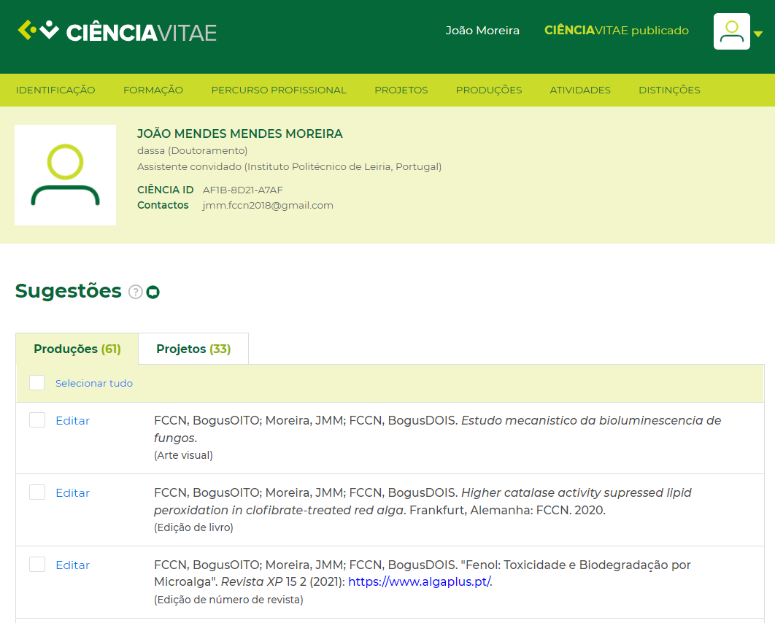
CIÊNCIAVITAE | currículo integrado
Oe2
CIÊNCIAVITAE:
Novas funcionalidades
Enriquecimento do CV com dados pré-registados no ecossistema mundial
Notes:
Dados de 22-06-23

Slide 27
CIÊNCIAVITAE | reconhecimento internacional
Oe2
Fonte: Webinar ORCID
"I'm a Member, Now What?! — Workflows", Paloma Marín-Arraiza, 20/06/2023
Notes:
CIÊNCIAVITAE apresentado nos webinars ORCID como exemplo sucesso no âmbito de workflows de integração que reduzem carga burocrática

Slide 28
CIÊNCIAVITAE | currículo integrado
Oe2
Fonte: Webinar ORCID
"I'm a Member, Now What?! — Workflows", Paloma Marín-Arraiza, 20/06/2023
Notes:
CIÊNCIAVITAE apresentado nos webinars ORCID como exemplo sucesso no âmbito de workflows de integração que reduzem carga burocrática

Slide 29
CIÊNCIAVITAE | registe uma vez, reutilize sempre
Oe2
FCT
ANI
DGES
Financiador
A3ES
...
IES/UIDs
DGEEC
63
Entidades
Europa / Mundo
PTCRIS
(+ 12)

Slide 30
PTCRIS | Prioridades estratégicas
Oe1
Promoção da adoção do quadro normativo PTCRIS
Oe2
Consolidação do posicionamento do CV no ecossistema de C&T
Oe3
Desenvolvimento de serviços de valor acrescentado

Slide 31
PTCRIS | ecossistema integrado
Oe3
s
Organizações
Outcomes / outputs
Outcomes / outputs
Projetos/Fin.
RNOCT/DM2
Investigadores
Afiliações
Organizações
Produções
Infras.científicas
Sistema de Gestão Curricular
Sistemas de Gestão Financiamento
Sistemas Gestão Ciência Nacionais
Sistemas de Gestão Ciência Institucionais
Portal de Investigação
Indicadores
Monitorização e Compliance
SoS = Sistema de Sistemas = ecossistema

Slide 32
PTCRIS | ecossistema integrado
Oe3
s
Afiliações
Organizações
Afiliações
Organizações
Financiamento / projetos
Outcomes / outputs
Outcomes / outputs
Registo Central Afiliações
Investigadores
Afiliações
Organizações
Projetos/Fin.
Produções
Infras.científicas
Sistemas de Gestão Financiamento
Sistemas Gestão Ciência Nacionais
Sistemas de Gestão Ciência Institucionais
Portal de Investigação
Indicadores
Monitorização e Compliance
SoS = Sistema de Sistemas = ecossistema

Slide 33
PTCRIS | Sistema de Indicadores de C&T
Oe3
WP 1 - Coordenação
WP2 - GDI
WP6 – Monitorização &
Compliance
WP3 - SciProj
WP5 - BI
WP4 - RNOCT
POCI-05-5762-FSE-000438​
“Transformação Digital na Investigação: Ciência Aberta e Gestão de Ciência”
WP5 – Desenvolvimento de um sistema de indicadores de C&T

Slide 34
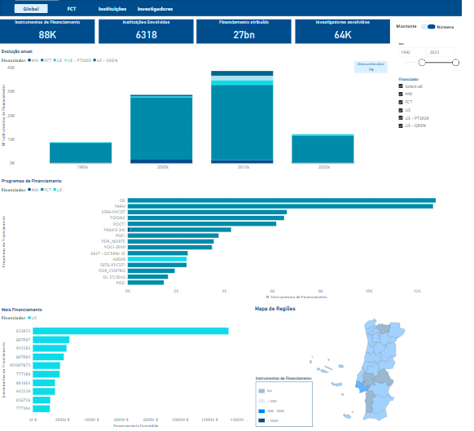
PTCRIS | Sistema de Indicadores de C&T
Oe3
Análise do financiamento atribuído e executado no ecossistema de C&T:
Visão de ecossistema (supra financiador)
Entidades normalizadas
Perspetiva da Instituição

Slide 35
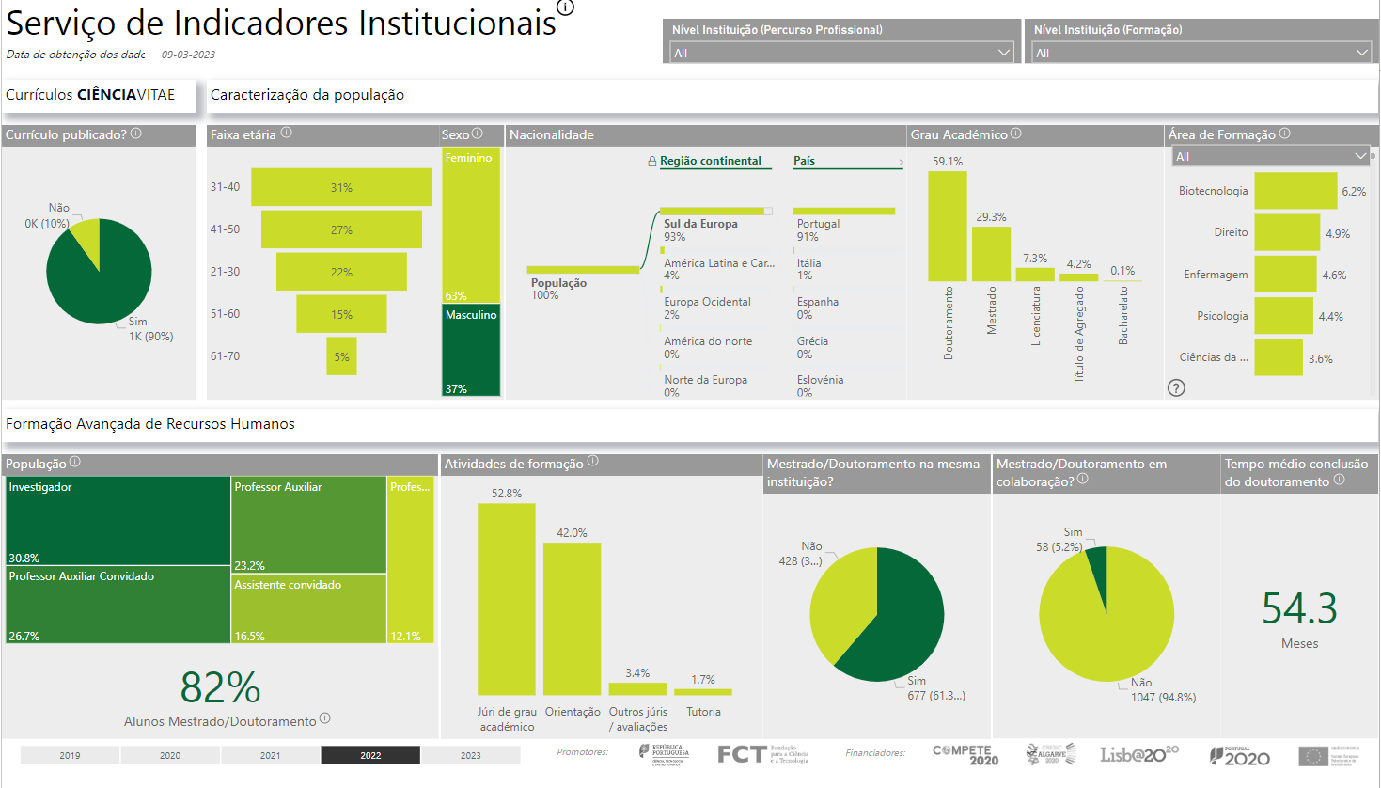
PTCRIS | Sistema de Indicadores de C&T
Oe3
CIÊNCIAVITAE:
Serviço de Indicadores Institucionais
63 Instituições Subscritoras
Dimensão temporal

Slide 36
PTCRIS | ecossistema integrado
Oe3
s
Afiliações
Organizações
Afiliações
Organizações
Financiamento / projetos
Outcomes / outputs
Outcomes / outputs
Registo Central Afiliações
Investigadores
Afiliações
Organizações
Projetos/Fin.
Produções
Infras.científicas
Sistemas de Gestão Financiamento
Sistemas Gestão Ciência Nacionais
Sistemas de Gestão Ciência Institucionais
Portal de Investigação
Indicadores
Monitorização e Compliance
SoS = Sistema de Sistemas = ecossistema

Slide 37
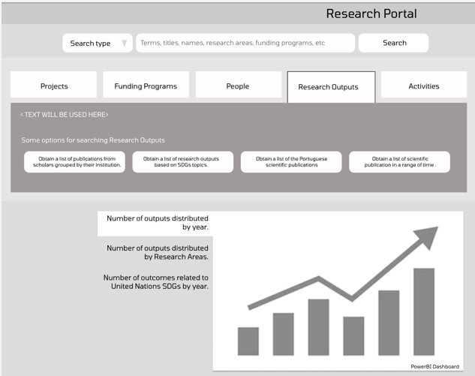
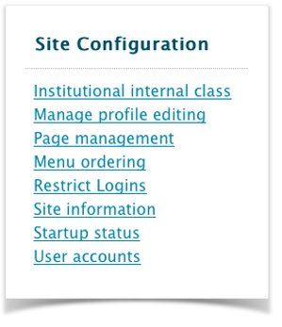
PTCRIS | Portal de Investigação
Oe3

Slide 38
Obrigado!
Notes:
+12 instituições subscritoras que em jun de 2022, nas ultimas jornadas (30 em prod e 33 em qa)
559679 no período homologo anterior

Slide 39
Agenda
Parte I​
Sessão de Abertura: o ano PTCRIS em foco
Pilares PTCRIS: SciPROJ 2.0 e a promessa dos Grant DOIs
O que há de novo no CIÊNCIAVITAE
Desvendando o CIÊNCIAVITAE: a perspetiva de um promotor
“Experiência institucional no IEF”
Explorando a ciência nas instituições através do CIÊNCIAVITAE: Serviço de Indicadores Institucionais
Parte II
CIÊNCIAVITAE @ Ecossistema de C&T (I): ​
Integração CRIS:CV – grupo de trabalho ​
CIÊNCIAVITAE @ Ecossistema de C&T (II): ​
PortAberta | U Minho & IPB
A Ciência da Ciência: Sistema de Indicadores do Ecossistema de C&T
Em busca do Santo Graal: Portal de Investigação

Slide 40
PTCRIS | ecossistema integrado
s
Organizações
Outcomes / outputs
Outcomes / outputs
Projetos/Fin.
RNOCT/DM2
Investigadores
Afiliações
Organizações
Produções
Infras.científicas
Sistema de Gestão Curricular
Sistemas de Gestão Financiamento
Sistemas Gestão Ciência Nacionais
Sistemas de Gestão Ciência Institucionais
Portal de Investigação
Indicadores
Monitorização e Compliance
SoS = Sistema de Sistemas = ecossistema

Slide 41
PTCRIS | ecossistema integrado
s
Afiliações
Organizações
Financiamento / projetos
Outcomes / outputs
Outcomes / outputs
Afiliações
Registo Central Afiliações
Investigadores
Afiliações
Organizações
Projetos/Fin.
Produções
Infras.científicas
Sistema de Gestão Curricular
Sistemas de Gestão Financiamento
Sistemas Gestão Ciência Nacionais
Sistemas de Gestão Ciência Institucionais
Portal de Investigação
Indicadores
Monitorização e Compliance
SoS = Sistema de Sistemas = ecossistema

Slide 42
Ecossistema científico | Simplificado
?
Patentes
Publicações
Investigadores
Output
Organizações
Organizações
Financiamento
Investigadores
Financiador
Ideias
(adaptado a partir de: Porter, S., Digital Science White Paper – A new “Research Data Mechanics”, 2016)

Slide 43
PTCRIS |
Modelo de Dados
Dificuldade em associar com precisão financiamento a Pessoas/ORG/Produção Científica
Z
cfFund
X
Perfil de Dados
Ref.FCT
B
cfProj
cfPers
...
Info sobre financiamento dispersa em múltiplas BDs
Maioria sem IDs únicos e persistentes
Y
A
cfOrgUnit
ISNI+

Slide 44
PTCRIS |
Quê
Construção da BD
Serviço API

Slide 45
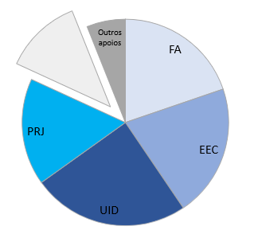
PTCRIS | Enriquecimento da
Quê
2022
QREN
EMBO
Portugal 2020
FCT
União Europeia
FC
INTERNACIONAL
INTERNACIONAL
FCG
EEA
NACIONAL
IAPMEI
82% financiamento FCT
ANI
FP1-FP7
H2020
83 798 registos
Fundação para a Ciência e Tecnologia (FCT), FCT Self-Evaluation Report, 2015
Websites oficiais: QREN, COMPETE, IAPMEI, Portugal 2020, FCG, FC, Dimensions Funders, OpenAIRE e EU Open Data Portal

Slide 46
PTCRIS | Enriquecimento da
Quê
2023
QREN
EMBO
Portugal 2020
FCT
União Europeia
FC
INTERNACIONAL
INTERNACIONAL
FCG
EEA
NACIONAL
IAPMEI
82% financiamento FCT
ANI
FP1-FP7
H2020
90 012 registos
Fundação para a Ciência e Tecnologia (FCT), FCT Self-Evaluation Report, 2015
Websites oficiais: QREN, COMPETE, IAPMEI, Portugal 2020, FCG, FC, Dimensions Funders, OpenAIRE e EU Open Data Portal

Slide 47
PTCRIS | Enriquecimento da
Quê
Projetos Computação Avançada
Programas de Mobilidade
Prémios
CoLabs
90 012 registos
(+ 6214)

Slide 48
PTCRIS |
(Data As a Service)
Quê
2022
HEI
CRIS2022_VFinal.mp4

Slide 49
PTCRIS |
(Data As a Service)
Quê
2023
Serviço Indicadores C&T
HEI
CRIS2022_VFinal.mp4

Slide 50
PTCRIS |
(Data As a Service)
Quê
Evolução do nº de acessos API
16
Entidades subscritoras
1.9 M
(96% dos acessos em 2022)

Slide 51
| Benefícios
Quê
Serviço Indicadores C&T
HEI
CRIS2022_VFinal.mp4

Slide 52
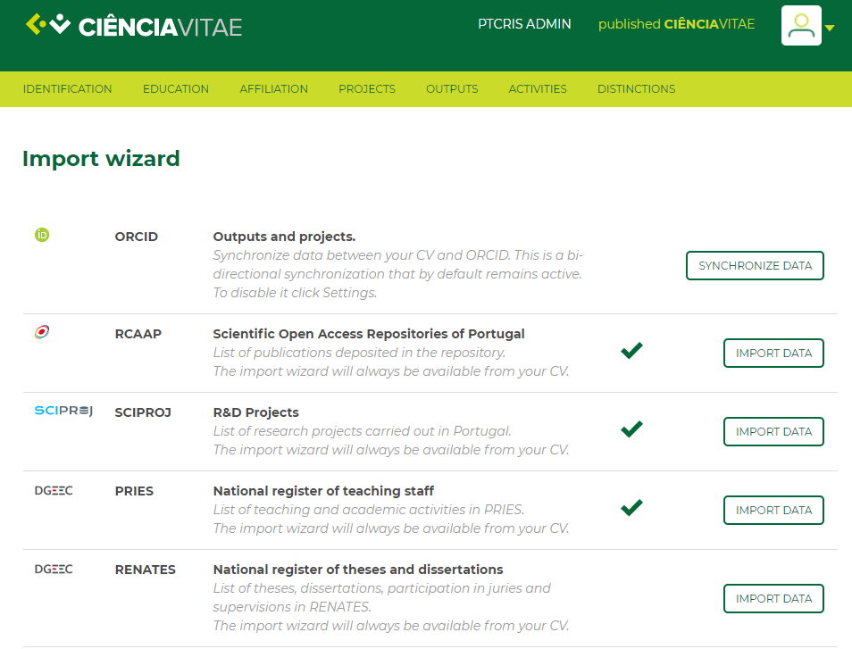
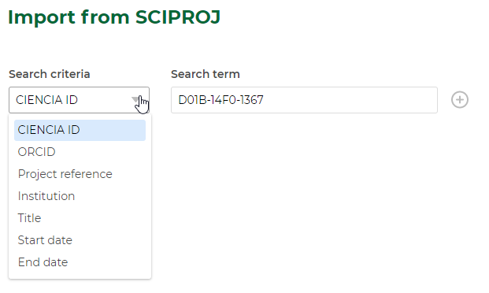
@
Quê
Quê
18 676
registos importados
Notes:
Simplificação administrativa
Dados de 22-06-23

Slide 53
| Benefícios
Quê
Serviço Indicadores C&T
HEI
CRIS2022_VFinal.mp4

Slide 54
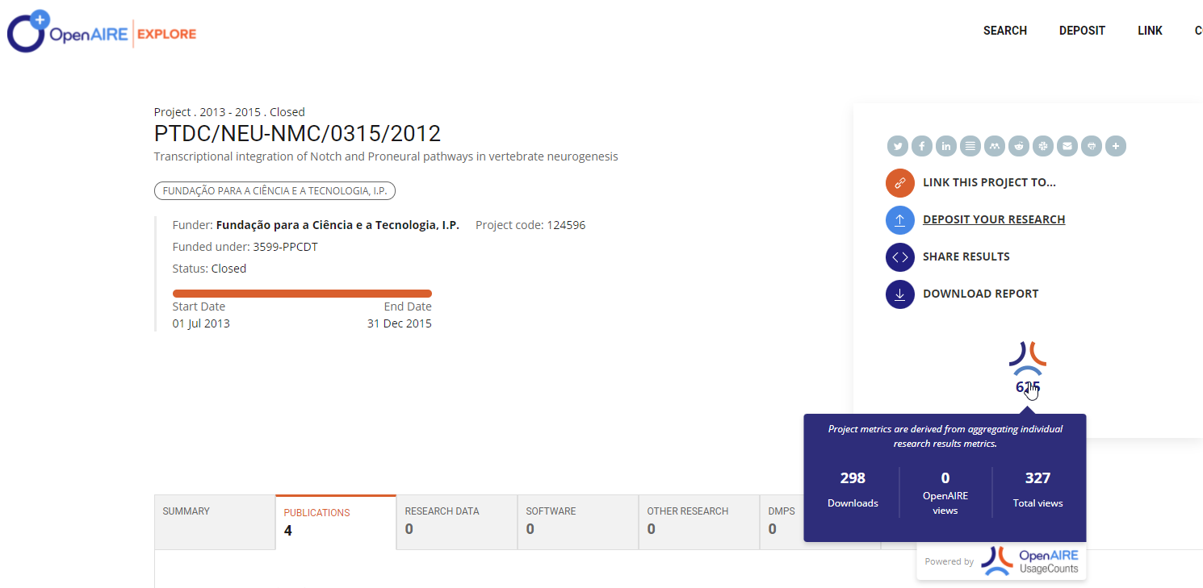
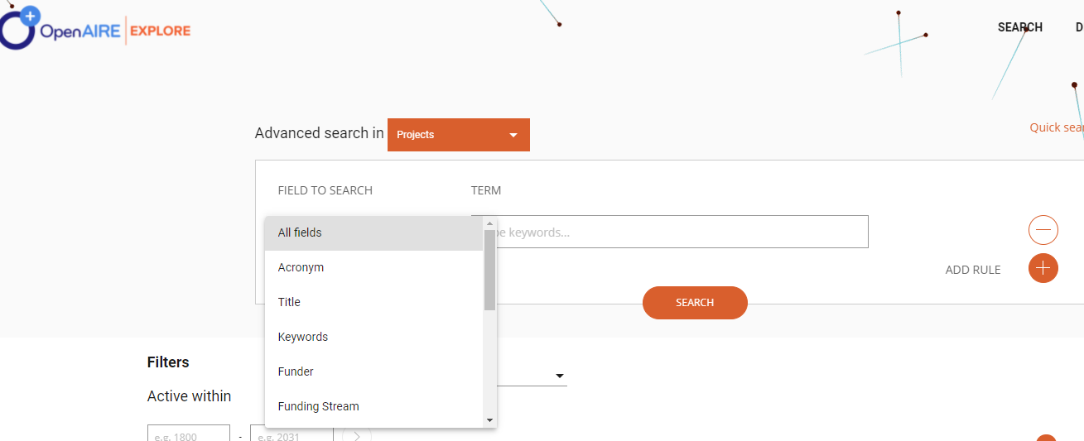
@
Quê
Notes:
Descoberta

Slide 55
PTCRIS | Identificadores - financiamento
Quê
Digital Object Identifier
cfFund
A adopção de PIDs permite associar o financiamento aos restantes elementos da tríade científica: investigadores/organizações/projetos
Ref.FCT
cfProj
cfPers
...
cfOrgUnit
ISNI+

Slide 56
PTCRIS | Identificadores - financiamento
Quê
Piloto
Registo
Mapeamento
Atribuição DOI
1
Serviço API
2
Página do financiamento

Slide 57
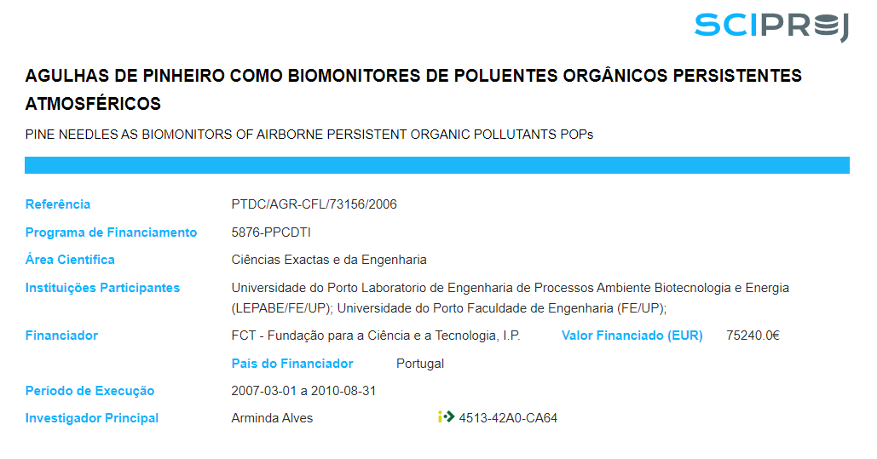
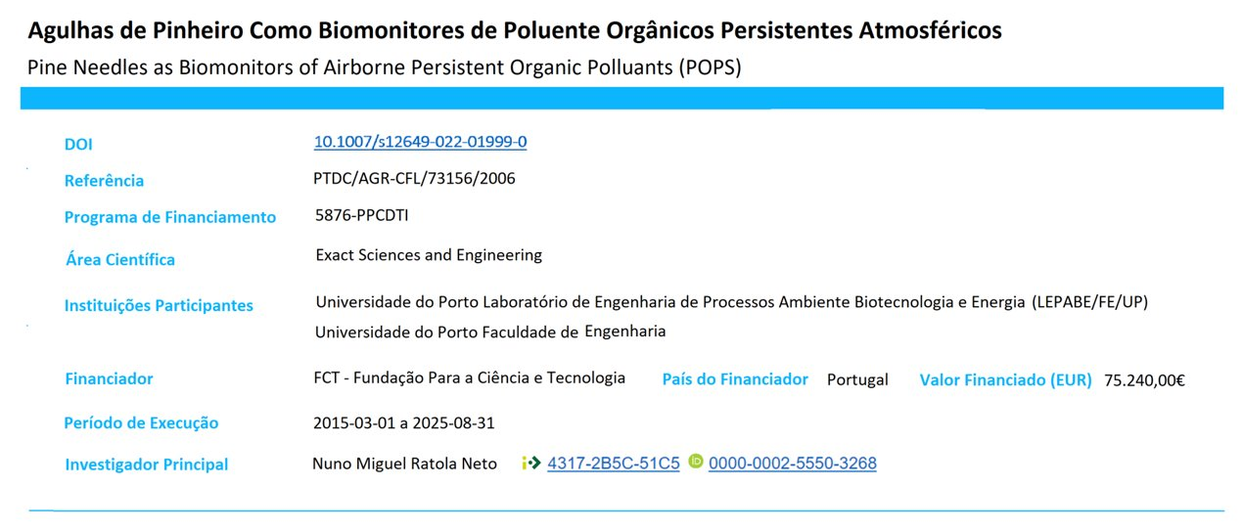
PTCRIS | Identificadores - financiamento
Quê
(Fonte: https://sciproj.ptcris.pt/73156PRJ)

Slide 58
PTCRIS | Identificadores - financiamento
Quê
Piloto
Registo
Mapeamento
Atribuição DOI
1
Serviço API
2
Página do financiamento
3
Comunicação do DOI via email

Slide 59
PTCRIS | Identificadores - financiamento
Quê
Patentes
Publicações
Output
Investigadores
Organizações
Organizações
Financiamento
Financiador
Investigadores
Ideias
(adaptado a partir de: Porter, S., Digital Science White Paper – A new “Research Data Mechanics”, 2016)

Slide 60
PTCRIS | Identificadores - financiamento
Quê
6000
Projetos
Unidades de I&D
Emprego Científico
Formação Avançada
2019-2023
Data início
Piloto
Tipologia de instrumento de financiamento
Nº registos

Slide 61
| Próximos passos
Enriquecimento
Inclusão de novos tipos instrumentos de financiamento
DaaS
Novas Integrações: IES/European Data portal/Dados Gov
Sistema de Indicadores & Portal de Investigação
SciPROj enquanto fonte de dados de serviços de valor acrescentado PTCRIS
Financiamento concedido vs. executado
Identificadores (PID) do Financiamento
Conclusão do piloto
Lançamento da Fase I

Slide 62
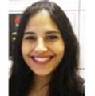
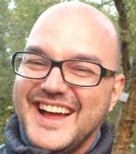
Obrigada!
Pedro Lopes
SCRUM Master
António Lopes
Analista-programador
Talissa Anger
Business Analyst
Pedro Sobral
Business Analyst
3A1B-A5B7-4B36 0000-0001-8192-4368
5F1A-7967-3447
641D-800E-0311
C111-7E23-250D
0000-0001-6412-975X
Joana Nabais
Business Analyst
B316-F8E0-5FA1
0000-0003-3645-8278
Daniel A. Gomes
Analista-programador
F01C-05B2-7CF6
0000-0002-1306-6733
Notes:
+12 instituições subscritoras que em jun de 2022, nas ultimas jornadas (30 em prod e 33 em qa)
559679 no período homologo anterior

Slide 63
Agenda
Parte I​
Sessão de Abertura: o ano PTCRIS em foco
Pilares PTCRIS: SciPROJ 2.0 e a promessa dos Grant DOIs
O que há de novo no CIÊNCIAVITAE
Desvendando o CIÊNCIAVITAE: a perspetiva de um promotor
“Experiência institucional no IEF”
Explorando a ciência nas instituições através do CIÊNCIAVITAE: Serviço de Indicadores Institucionais
Parte II
CIÊNCIAVITAE @ Ecossistema de C&T (I): ​
Integração CRIS:CV – grupo de trabalho ​
CIÊNCIAVITAE @ Ecossistema de C&T (II): ​
PortAberta | U Minho & IPB
SITUA | U Açores​
A Ciência da Ciência: Sistema de Indicadores do Ecossistema de C&T
Em busca do Santo Graal: Portal de Investigação

Slide 64
PTCRIS | ecossistema integrado
s
Organizações
Outcomes / outputs
Outcomes / outputs
Projetos/Fin.
RNOCT/DM2
Investigadores
Afiliações
Organizações
Produções
Infras.científicas
Sistema de Gestão Curricular
Sistemas de Gestão Financiamento
Sistemas Gestão Ciência Nacionais
Sistemas de Gestão Ciência Institucionais
Portal de Investigação
Indicadores
Monitorização e Compliance
SoS = Sistema de Sistemas = ecossistema

Slide 65
PTCRIS | ecossistema integrado
s
Afiliações
Organizações
Financiamento / projetos
Outcomes / outputs
Outcomes / outputs
Afiliações
Registo Central Afiliações
Investigadores
Afiliações
Organizações
Projetos/Fin.
Produções
Infras.científicas
Sistema de Gestão Curricular
Sistemas de Gestão Financiamento
Sistemas Gestão Ciência Nacionais
Sistemas de Gestão Ciência Institucionais
Portal de Investigação
Indicadores
Monitorização e Compliance
SoS = Sistema de Sistemas = ecossistema

Slide 66
4 anos de CIÊNCIAVITAE...
30 Abril 2023
88809
nº de currículos
26 Set 2018
830
CVs/dia
(média)
115
183
78
81
46
Notes:
Depois do lançamento mais de 88 000 cvs foram registados na plataforma.
A diminuição do nº de novos cv criados por dia em média aponta para a consolidação do processo de adoção do CIÊNCIAVITAE no ecossistema de C&T. A tendência estável observada na criação de novos currículos na plataforma sugere que a adoção massificada do CIÊNCIAVITAE pela comunidade de investigação e ensino ativa já terá ocorrido sendo os registos que se observam anualmente referentes aos novos investigadores/docentes.

Slide 67
4 anos de CIÊNCIAVITAE...
Perfil do Utilizador
Perfil de Utilização
77%
Currículos publicados
67%
Com ORCID
Nº currículos/instituição
37%
Doutoramento
76%
[25-54 anos]

Slide 68
CIÊNCIAVITAE em números

Slide 69
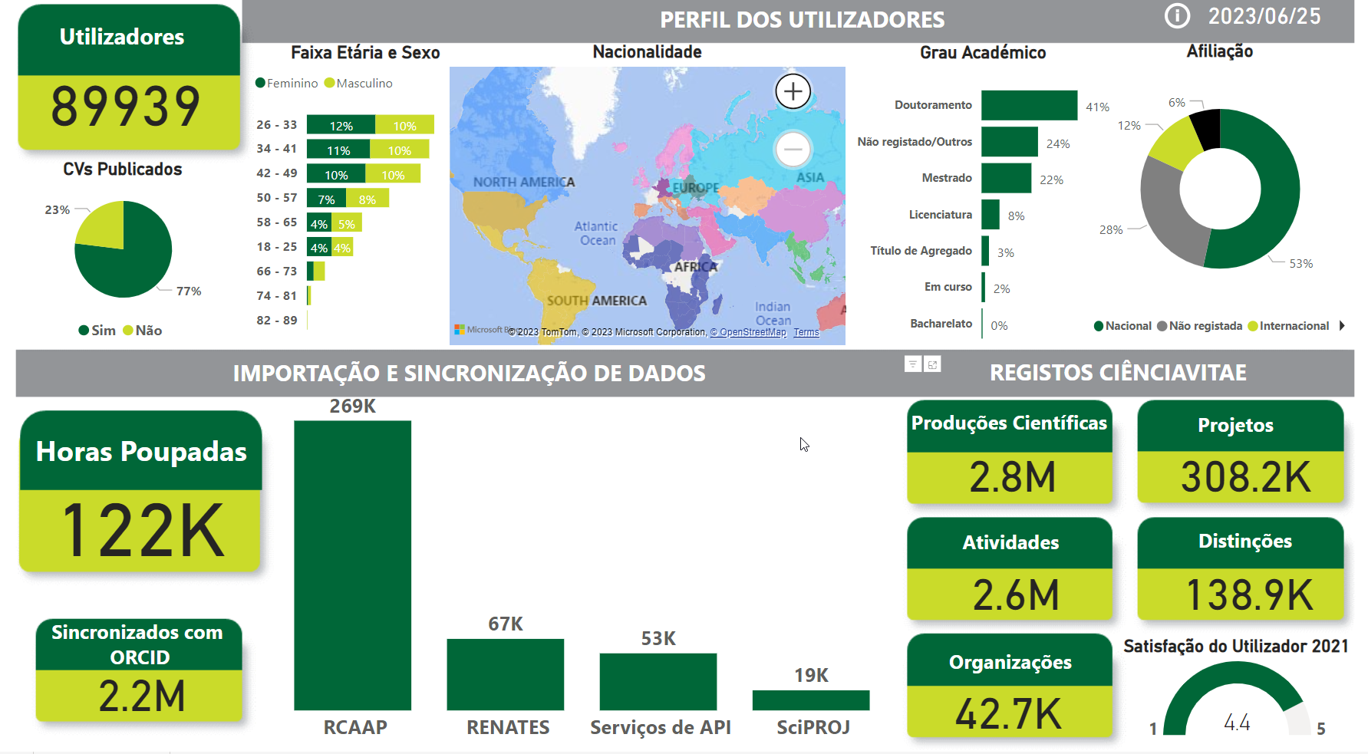
CIÊNCIAVITAE em números

Slide 70
CIÊNCIAVITAE prioridades estratégicas
Utilizadores
Instituições
Integrações

Slide 71
CIÊNCIAVITAE | prioridades estratégicas
Highlight de campos exportados (ex. PDF) ou visualizados no portal​
Utilizadores
Instituições
Pesquisa de Produções na base de dados OpenAIRE
Integrações
Novas tipologias de Produções
(…)

Slide 72
CIÊNCIAVITAE | prioridades estratégicas
Utilizadores
O que há de novo no CIÊNCIAVITAE
(Pedro Lopes e Talissa Anger)
Instituições
Desvendando o CIÊNCIAVITAE: a perspetiva de um promotor
“Experiência institucional no IEF”
(Robert Junqueira)
Integrações

Slide 73
CIÊNCIAVITAE | prioridades estratégicas
Quem pode subscrever
Entidades Subscritoras
Utilizadores
Instituições
Serviço de Indicadores Institucionais
63
Integrações

Slide 74
CIÊNCIAVITAE | prioridades estratégicas
Quem pode subscrever
Entidades Subscritoras
Utilizadores
Serviço Nome/CIÊNCIA ID
Instituições
54
Integrações

Slide 75
CIÊNCIAVITAE | prioridades estratégicas
CV único | Registe uma vez, utilize sempre
Utilizadores
63
Instituições subscritoras
Instituições
888 375
Acessos no 2Q22-1Q23
Integrações
59%
*Representação dos integradores com número de acessos >1000

Slide 76
Integrações CIÊNCIAVITAE | casos de uso
Transferência de informação curricular CRIS:CIÊNCIAVITAE
Diretório de investigadores/Portais de Investigação
Procedimentos das agências de financiamento
Relatório de Atividades/Avaliação Colaboradores
Inquéritos
(…)

Slide 77
Integrações CIÊNCIAVITAE | casos de uso
Transferência de informação curricular CRIS:CIÊNCIAVITAE
Diretório de investigadores/Portais de Investigação

Slide 78
Obrigada!
Pedro Lopes
Gestor de Produto (SCRUM Master)
Talissa Anger
Business Analyst
Pedro Sobral
Business Analyst
3A1B-A5B7-4B36 0000-0001-8192-4368
Fernando Ribeiro
Analista-programador
C111-7E23-250D
5F1A-7967-3447
0000-0001-6412-975X
Ricardo Pereira
Analista-programador
António Lopes
Analista-programador
António Leitão
Operador da Equipa de suporte CIÊNCIAVITAE e CIÊNCIA ID
FE1F-ACA0-C553
641D-800E-0311
641D-800E-0311
Notes:
+12 instituições subscritoras que em jun de 2022, nas ultimas jornadas (30 em prod e 33 em qa)
559679 no período homologo anterior

Slide 79
Melhorias e Novas Funcionalidades
2022/2023

Slide 80
Hiperligações: exportação e visualização PROJETOS | Produções | Autores e Websites

Slide 81
Hiperligações: exportação e visualização Projetos | PRODUÇÕES | Autores e Websites

Slide 82
Hiperligações: exportação e visualização Projetos | PRODUÇÕES | Autores e Websites

Slide 83
Hiperligações: exportação e visualização Projetos | Produções | Autores e Websites + LattesID

Slide 84
Exportação e visualização Highlight de campos exportados (ex. PDF) ou visualizados no portal

Slide 85
Exportação e visualização Níveis de privacidade

Slide 86
Instituições Distinção entre entidades de sistema ou dos utilizadores

Slide 87
Instituições Distinção entre entidades de sistema ou dos utilizadores

Slide 88
Produções: novas tipologias Pré-Print | Anotação |Objeto Físico | Plano de Gestão de Dados | Software

Slide 89
Produções: novas tipologias Sincronização com ORCID
Pré-impressão
Objeto físico
Anotação
Plano de Gestão de Dados
Software

Slide 90
Produções: novas tipologias Importação RCAAP e depósito em Repositórios
Pré-impressão
Anotação
Plano de Gestão de Dados
Software
V2

Slide 91
Produções Pesquisa na base de dados OpenAIRE

Slide 92
Produções Pesquisa na base de dados OpenAIRE

Slide 93
Projetos Pesquisa na base de dados OpenAIRE

Slide 94
API currículos publicados Public data files

Slide 95
API: associação entre áreas Produções com Projetos e Atividades com Percurso profissional

Slide 96
API: evolução e integração
648k de operações à API em 2023 (77% do total de 2022)
3.519k de total de chamadas à API em 2023 (inclui pesquisas, validações, etc)

Slide 97
Sugestões Produções e Projetos
Brevemente

Slide 98
Sugestões: como são geradas?
Produções e Projetos
+
+
*
Produções e Projetos
Noutros CVs publicados
CIÊNCIA ID
*Não constam no CV do utilizador
+
+
+
Identificadores iguais
*
Nome de citação
Previamente registados
Produções e Projetos
Noutros CVs publicados
Handle, ISSN, ISBN (…)

Slide 99
Demo

Slide 100
Rede de Promotores CIÊNCIAVITAE
Representantes IES/UIDs
Equipa
147
Testes
Formação
Capacitação
Promotores
Feedback

Slide 101
Obrigada!
Cátia Laranjeira
Gestora PTCRIS
3415-1354-5489
0000-0003-3952-8294
Pedro Lopes
Gestor de Produto (SCRUM Master)
Talissa Anger
Business Analyst
Pedro Sobral
Business Analyst
3A1B-A5B7-4B36 0000-0001-8192-4368
C111-7E23-250D
5F1A-7967-3447
0000-0001-6412-975X
Ricardo Pereira
Analista-programador
António Lopes
Analista-programador
António Leitão
Operador da Equipa de suporte CIÊNCIAVITAE e CIÊNCIA ID
Fernando Ribeiro
Analista-programador
FE1F-ACA0-C553
641D-800E-0311
641D-800E-0311

Slide 102
Agenda
Parte I​
Sessão de Abertura: o ano PTCRIS em foco
Pilares PTCRIS: SciPROJ 2.0 e a promessa dos Grant DOIs
O que há de novo no CIÊNCIAVITAE
Desvendando o CIÊNCIAVITAE: a perspetiva de um promotor
“Experiência institucional no IEF”
Explorando a ciência nas instituições através do CIÊNCIAVITAE: Serviço de Indicadores Institucionais
Parte II
CIÊNCIAVITAE @ Ecossistema de C&T (I): ​
Integração CRIS:CV – grupo de trabalho ​
CIÊNCIAVITAE @ Ecossistema de C&T (II): ​
PortAberta | U Minho & IPB
SITUA | U Açores​
A Ciência da Ciência: Sistema de Indicadores do Ecossistema de C&T
Em busca do Santo Graal: Portal de Investigação

Slide 103
Experiência institucional no IEF

Slide 105
Experiência institucional no IEF

Slide 106
Agenda
Parte I​
Sessão de Abertura: o ano PTCRIS em foco
Pilares PTCRIS: SciPROJ 2.0 e a promessa dos Grant DOIs
O que há de novo no CIÊNCIAVITAE
Desvendando o CIÊNCIAVITAE: a perspetiva de um promotor
“Experiência institucional no IEF”
Explorando a ciência nas instituições através do CIÊNCIAVITAE: Serviço de Indicadores Institucionais
Parte II
CIÊNCIAVITAE @ Ecossistema de C&T (I): ​
Integração CRIS:CV – grupo de trabalho ​
CIÊNCIAVITAE @ Ecossistema de C&T (II): ​
PortAberta | U Minho & IPB
SITUA | U Açores​
A Ciência da Ciência: Sistema de Indicadores do Ecossistema de C&T
Em busca do Santo Graal: Portal de Investigação

Slide 107
SERVIÇO DE INDICADORES INSTITUCIONAIS – SII

Slide 108
Serviço de Indicadores Institucionais – SII Resumo
O que é
A quem serve/destinatários
Como funciona
Método de autenticação inicial
Ferramenta de visualização de métricas extraídas dos currículos CIÊNCIAVITAE Propósito/Finalidade: Ajudar as instituições (+ conhecimento)

Slide 109
Serviço de Indicadores Institucionais – SII Resumo
O que é
A quem serve/destinatários
Como funciona
Método de autenticação inicial
Todas as instituições do sistema académico-científico português - Presentes na Ringgold - Através de pedido de subscrição

Slide 110
Serviço de Indicadores Institucionais – SII Resumo
Plataforma RCTSaai Teams para gestão dos acessos ao…
O que é
A quem serve/destinatários
Como funciona
Método de autenticação inicial
Dashboard institucional

Slide 111
Serviço de Indicadores Institucionais – SII Resumo
Método de autenticação inicial
Equipa CIÊNCIAVITAE envia um convite via RCTSaaiTeams que deve ser aceite utilizando credenciais CIÊNCIAID
Janela em modo anónimo

Slide 112
Serviço de Indicadores Institucionais – SII Ponto de Situação
Maio/Junho de 2023 → 1 ano de Serviço
Questionário aos subscritores (final de 2022)
Verificação das respostas (subscritores)
Alterações:
Serviço Nome/CID – subscrição simultânea
Dimensão Temporal
“Luta” entre o que é possível e o que é pretendido
Exemplo: Tamanho dos cubos de dados e número de instituições
+ 5M

Slide 113
Serviço de Indicadores Institucionais – SII Novidades
Inclusão do Dimensão Temporal (Dashboard)
Em breve!
Dados aquando da subscrição*
Dados do mês atual
(no dia de obtenção dos dados)
1-28

Slide 114
Dashboard com dimensão temporal

Slide 115
Serviço de Indicadores Institucionais – SII Novidades
Futuro
médio-prazo (2025)
Inclusão do Dimensão Temporal (Dashboard)
Dados em 2023/5
Dados aquando da subscrição*
Dados do mês atual (no dia de obtenção dos dados)
1-28
Snapshot de 2023 (janeiro de 2024)
Snapshot de 2024 (janeiro de 2025)

Slide 116
Serviço de Indicadores Institucionais – SII Novidades
Alterações aos Dados Não-Tratados (RawData)
Modificação do “Número de CVs“ para o “Total de registos”

Slide 117
Serviço de Indicadores Institucionais – SII Novidades CIÊNCIAVITAE com impacto no SII
Iniciativa Ringgold:
Preocupação com a exatidão dos registos presentes na base
Parents (instituições acima)
Nomenclatura das instituições
Melhoria CIÊNCIAVITAE:
Diferenciação entre as instituições presentes na listagem Ringgold e as instituições inseridas (manualmente) pelo utilizador:

Slide 118
Serviço de Indicadores Institucionais – SII
Em que situações o SII responde às minhas necessidades e em que situações é necessária uma integração via API?
Integração
API
S. Indicadores Institucionais

Slide 119
Serviço de Indicadores Institucionais – SII
Em que situações o SII responde às minhas necessidades e em que situações é necessária uma integração via API?
Conheço a população (membros) e pretendo verificar, globalmente, os dados dos membros da minha instituição
Conjunto de métricas geral
Falta de uma equipa informática dedicada e/ou plataforma interoperável
Exemplos mais comuns: Centros de Investigação e UIDs de menor dimensão
S. Indicadores Institucionais

Slide 120
Serviço de Indicadores Institucionais – SII
Em que situações o SII responde às minhas necessidades e em que situações é necessária uma integração via API?
A população (membros) é grande e diversificada
Maior detalhe na ligação entre as métricas
Existência de uma equipa informática dedicada e/ou plataforma interoperável
Exemplos mais comuns: UIDs e Organizações de grande dimensão
Integração
API

Slide 121
Serviço de Indicadores Institucionais – SII
?
Serviço de Indicadores Institucionais (SII)
Serviço de API
?
No entanto… não tem de existir uma escolha entre os dois serviços!
Existem valências próprias que permitem uma utilização conjunto de ambos os serviços
Exemplo: API para interligação específica e SII para monitorização da população

Slide 122
Serviço de Indicadores Institucionais – SII Como posso utilizar o SII?
Monitorização dos membros da instituição
Requisitos:
Currículos publicados
Registos têm de estar em modo público
Riqueza do SII depende:
Completude dos currículos
Cumprimento dos pressupostos/requisitos

Slide 123
Serviço de Indicadores Institucionais – SII Como posso utilizar o SII?
Relatórios de Atividades institucionais (RAI)
No âmbito da próxima reunião SII, foi elaborado um protótipo de RAI com dados retirados do dashboard da instituição.
Convidamos todos os subscritores e interessados em subscrever a participar e a potenciar os RAI com novos dados de reporte
C.O.N.F.I.D.E.N.C.I.A.L

Slide 124
Obrigado!
Notes:
+12 instituições subscritoras que em jun de 2022, nas ultimas jornadas (30 em prod e 33 em qa)
559679 no período homologo anterior

Slide 125
QUESTÕES?

